Slide 1
ФГБОУ ВО «Красноярский государственный медицинский университет им. Проф. В.Ф.Войно-Ясенецкого» Министерство здравоохранения Российской Федерации Фармацевтический колледж
ПРЕЗЕНТАЦИЯ НА ТЕМУ :
Контроль качества глутаминовой кислоты
Фармация 33.02.01
Руководитель: Ростовцева Лидия Вениаминовна
Выполнил: Алексеенко Алёна Сергеевна

Slide 2
Кислота глютаминовая
Acidum glutaminicum
С5H9NO4
М.м.147,13
Получение
Глютаминовая кислота входит в состав ряда белковых веществ: миозина, казеина, β-лактоглобулина и др. Ранее глютаминовую кислоту получали из злаков путем кислотного гидролиза. В настоящее время глютаминовая кислота получается синтетически.

Slide 3
ПОРОШОК ГЛУТАМИНОВОЙ КИСЛОТЫ
Описание
Белый кристаллический порошок кислого вкуса, мало растворим в холодной воде, лучше в горячей, нерастворим органических растворителях.
Являясь амфотерным соединением, растворяется в кислотах и щелочах с образованием солей.

Slide 4
Реакции подлинности
1) При взаимодействии с сульфатом меди (II) в щелочной среде образует окрашенный комплекс:

Slide 5
2) Общая на аминокислоты с раствором нингидрина - появляется сине-фиолетовое окрашивание

Slide 6
3) Реакция с резорцином в присутствии конц. серной кислоты при нагревании, при этом образуется сплав красного цвета, который при разбавлении водой и раствором гидроксида аммония дает красно-фиолетовое окрашивание с зеленой флюоресценцией:

Slide 7
Количественное определение
1. По количеству органически связанного азота (метод Къельдаля).
2. Метод алкалиметрии. Кислоту глютаминовую титруют стандартным раствором гидроксида натрия в присутствии индикатора бромтимолового синего до перехода желтой окраски в голубовато-зеленую.
3. Формальный метод по Серенсену. Кислоту глютаминовую можно оттитровать раствором NaOH 0,1 моль/л по двум карбоксильным группам, если предварительно связать аминогруппу формальдегидом. Образующееся N-метиленовое производное обладает сильными кислотными свойствами и может быть оттитровано стандартным раствором гидроксида натрия, индикатор фенолфталеин до перехода желтой окраски в голубовато-зеленую.

Slide 8
РАСТВОР ГЛУТАМИНОВОЙ КИСЛОТЫ
Описание
Прозрачная бесцветная жидкость без запаха и механических включений.

Slide 9
Реакции подлинности
Общая реакция на аминоксилоты:
К 4-5 каплям ЛФ прибавить 3-4 капли раствора нингидрина и нагреть, появляется сине-фиолетовое окрашивание

Slide 10
К 5-6 каплям ЛФ прибавить 2 капли раствора NaOH 5% и 2-3 капли раствора меди (2) сульфата, появляется темно-синее окрашивание

Slide 11
Количественное определение
Метод: алкалиметрии
Индикатор: бромтимоловый синий
Титрант: NaOH 0,1 М
Т = 0,0147
Отмерить 1 мл ЛФ, перенести в колбу для титрования, прибавить 2 капли индикатора бромтимоловый синий и оттитровать раствором 0,1 моль/л NaOH до появления устойчивого голубого окрашивания.

Slide 12
Vор. = $\frac{а}{Т}$ = $\frac{0,01}{0,0147}$ = 0,68
50 ml – 0,5
1 ml – a
a = 0,01
ДО для навески 0,5 +/- 8%
0,5 – 100
Х – 8
Х = 0,04
[0,46 – 0,54]
Х = $\frac{0,68∗1∗0,0147∗50}{1}$ = 0,4998 = 0,5

Slide 13
Контроль при отпуске
Оформляется основной этикеткой «Внутреннее» с зеленой сигнальной полосой и дополнительными этикетками «Хранить в защищенной от света месте», «Хранить в недоступном для детей месте».
Хранить следует в хорошо укупоренной таре.

Slide 14
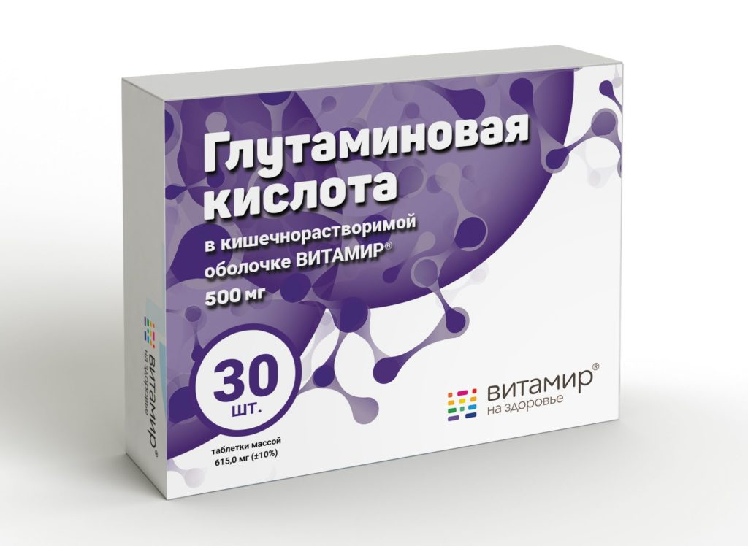
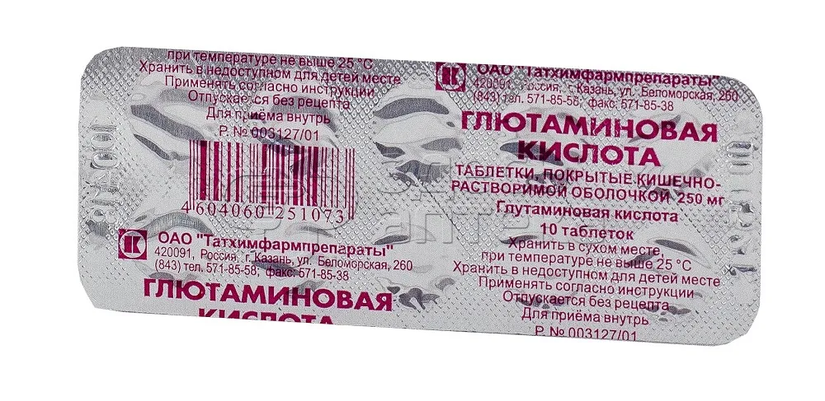
Применение
Глютаминовая кислота участвует в процессе азотного обмена в организме, она связывает образующийся в процессе обмена веществ аммиак и тем самым способствует обезвреживанию его. Кислота глютаминовая применяется в медицине при заболеваниях центральной нервной системы, главным образом при различных психических расстройствах.

Slide 15
СПАСИБО ЗА ВНИМАНИЕ!!!

